Slide 2
Agenda
xxx
xxx
xxx

Slide 3
Notes:
- Först ut i Sverige att driftsätta Mitels plattform Telepo - Hade under första 3 åren ”monopol” på segmentet 50-500 användare - Idag, den enda Mitel-partner som utvecklar egna applikationer+admingränssnitt - Konkurrenter köper i princip allt från Mitel. Grundlicenser, mobilapp, softphone och admingränssnitt. Vi vidareutvecklar efter kundernas behov.

Slide 4
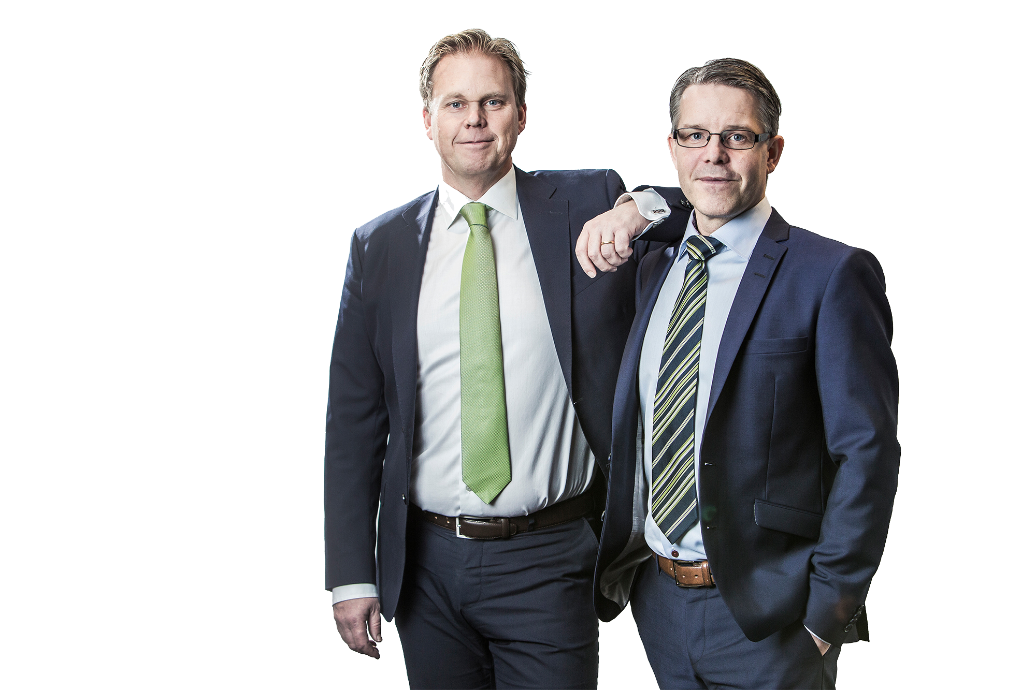
Kort om iCentrex
Startade År 2005
Omsättning 51 milj.
Verksam i Norden
Kontor Sverige & Danmark
Antal ans. 35 st Nät Telia
Plattform Mitel/Telepo
Prisbelönad telefoni Telekom idag: Sveriges bästa molnväxel
Mitel: Världens mest innovativa molnväxel
Notes:
Kontor i Sverige och Danmark
Lanserar både växel och mexade abonnemang i Norge och Finland inom kort
Vunnit priser som Sveriges bästa molnväxel. Mycket på grund av adminportal
Blivit utsedda av Mitel som världens mest innovativa molnväxel. Mitel har partners i hela världen och över 70-miljoner anknytningar i sin plattform via partners.

Slide 5
Kvalité
Personligt engagemang
Enkelhet
Mitel – egen utveckling
Telias mobila nät
SLA 99,9 % (snitt 100 %)
Rörliga avtal
Portal för självadministration
En app – alla plattformar
Support – 14 sek svarstid
Erfarenhet
Projektledning - integrationer

Slide 6
Kunder

Slide 7
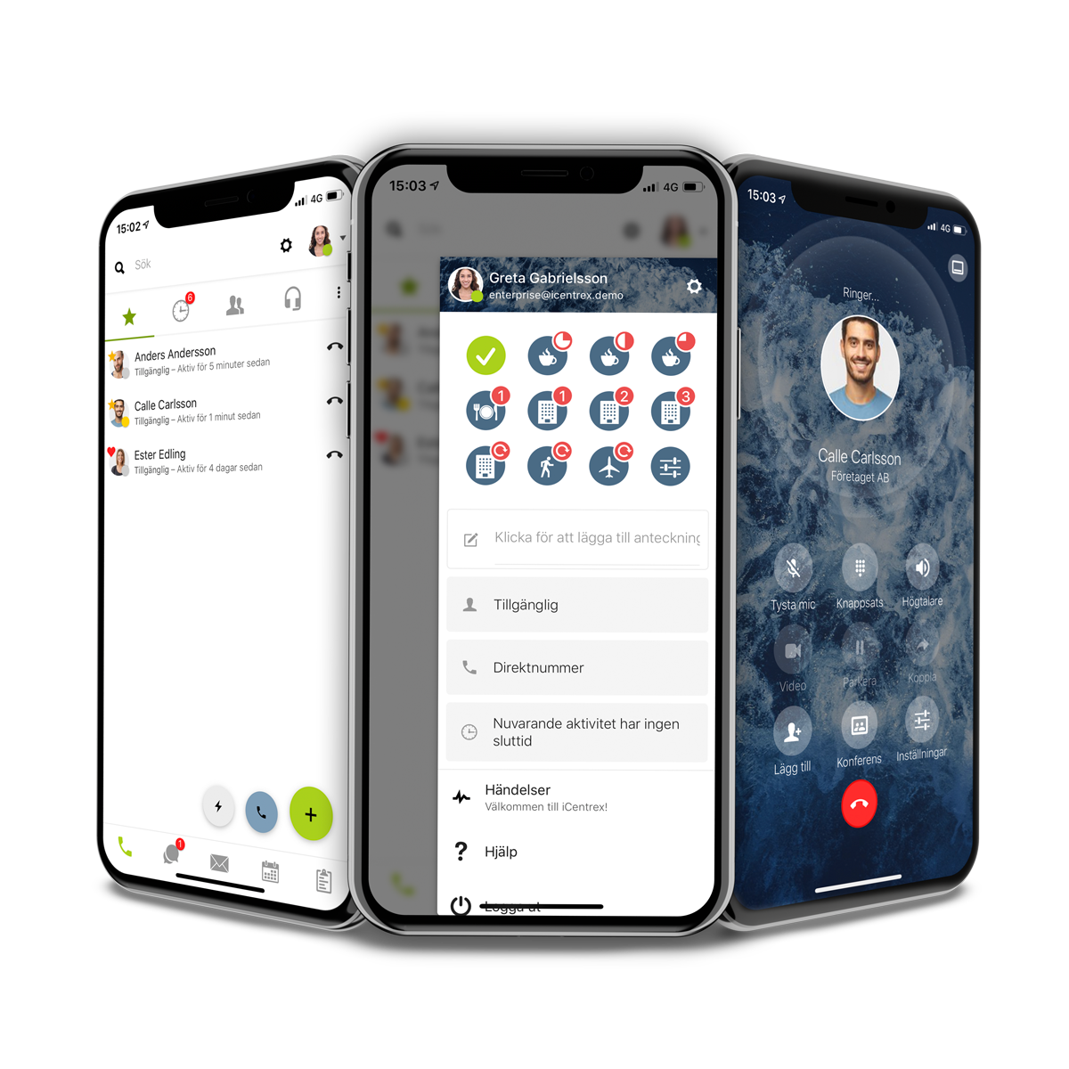
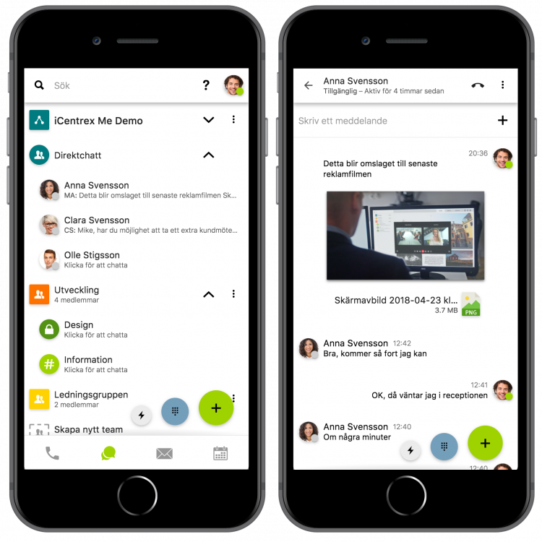
En helhetslösning för företagskommunikation
Företagstelefoni
Företagschatt
Konferenser
macOS
iOS

Slide 8
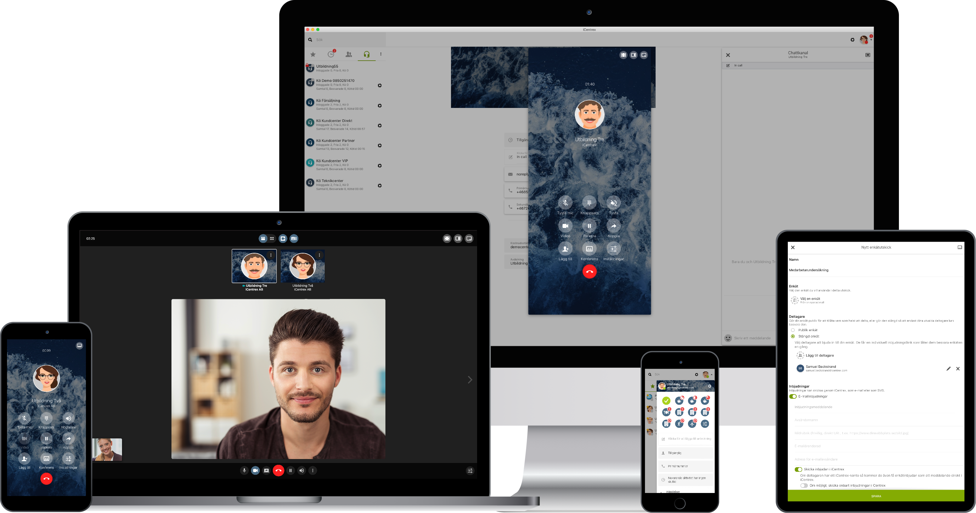
Våra klienter
Olika plattformar. Samma användarupplevelse.
Samtal
iOS
Mac OS
Windows
Android
Chrome
Firefox
Linux
Chatt (grupp)
Kombinerad vy med olika delar (multitasking)
Chatt
macOS
iOS

Slide 9
Vår adminportal
Provisionering av: Växeltjänster Mobila tjänster Chattgrupper
Beställning och avslut av all tjänster tjänster, omgående eller schemalagt
Inspelningar
Promthantering
Statistik
Fakturakopior
Dokumentation

Slide 10
RAMAVTAL FÖRETAGSTELEFONI
1.
2.
3.
Användarlicens
Mobilabonnemang
Tillval
Basic
MOBIL FAST 5 GB
Optioner:
Kö
Kö Plus
Kö Premium
Kö Multimedia
Kö Telefonist
Kalenderkoppling
MDM
Statistik
Statistik plus
Pro
MOBIL FAST 20 GB
Business
MOBIL FAST 60GB
MOBIL FAST 100GB

Slide 11
Användarplaner
Basic
Pro
Business
Företagstelefoni
Inloggning i svarsgrupper
App för dator, platta och mobil
Företagstelefoni
Inloggning i svarsgrupper
App för dator, platta och mobil
Inloggning i köer
Chatt 1-1
Företagstelefoni
Inloggning i svarsgrupper
App för dator, platta och mobil
Inloggning i köer
Chatt 1-1
Boka konferenser med video och skärmdelning
Chatt i team och kanaler
50 externa chattgäster
macOS
iOS

Slide 12
Resultatutveckling
*
*Not 1
Not 1
SMS/MMS fastpris – kostnad 2 Mkr
Migreringskostnad i Danmark från Mitel till del av iCentrex 2 Mkr
Migrering från TeliaSonera till Telavox 1 Mkr

Slide 13
Resultatutveckling
| PROGNOS
Ökningstakt
Vinstandel
25%
11%
30%
13%
23%
15%
25%
17%
25%
19%
20%
21%

